Slide 1
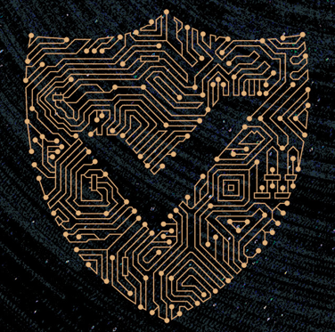
公钥密码学研究方法论
第15课
Xiaohan Zhao
赵小涵
西安电子科技大学

Slide 2
内容回顾
Cryptography
设计新的密码技术概念
设计更好用的方案协议
都是算法
Cryptology
Cryptanalysis
分析现有的密码技术概念
分析现有被提的方案协议
都是分析
Notes:
前面介绍了设计类的研究方法
接下来的两节课介绍分析类的研究方法

Slide 3
Outline：密码分析学（上）
密码分析学
小强的研究内容
小婉的分析内容一：谕言
谕言的目的
谕言一：模型之内的安全性
谕言二：模型之外的安全性
谕言三：概念之间的关系性
谕言四：谕言加强

Slide 4
密码分析学
Cryptanalysis
分析现有的密码技术概念
分析现有被提的方案协议
Benefits: 它们都是为了更好地辅助设计
谕言之能为我们人类说出了对现有构造方案的新结论（实际上不安全或者具有某种等价关系）
预言之力为我们人类指出了对未来构造方案的新雷区（这是不可能的，除非................................）。
用谕言收拾当下，然后用预言更好地踏上新的征程，这就是密码分析学在密码学研究中的重要位置。

Slide 5
小强的研究内容 1/3
密码分析学从设计类研究人员小强的故事开始……
（背景）
假设有一个设计起点A，基于该起点，我们人类已经定义了三个困难问题，记为A-0、A-1、A-2，其中A-0问题是本源困难问题（最难）。目前研究结果显示A-1问题比A-2问题更难，即只要有算法能解决问题A-1，我们就能通过归约的方法解决问题A-2。反之，如果有算法能解决问题A-2，是否存在可以解决问题A-1的归约方法是未知的。（人类已知的难度等级： A-0 > A-1 > A-2）
2018年，小明在发表的论文《一个数字签名方案 from 困难问题A-2》里提出了一个基于A-2问题的数字签名方案。具体而言，如果存在一个敌人可以攻破小明提出的方案，那么小明就能构造一个安全归约算法来解决困难问题A-2。

Slide 6
小强的研究内容 2/3
2019年，读了小明的论文后，小强把“提高数字签名方案的安全性到困难问题A-1”作为目标深入研究。半年之后，小强成功了，并发表了研究成果《一个更安全的数字签名方案 from 困难问题A-1》。论文里，小强宣称他提出的新方案更安全，因为攻破方案的难度建立在困难问题A-1之上，而解决问题A-1比解决问题A-2更难。
2020年，在更加深入理解和梳理方案的构造技术之后，小强发表了第二篇论文——《一个签名更短的数字签名方案 from 困难问题A-1》。和小强的第一个研究结果相比，第二个研究工作里的签名方案在相同安全性（基于相同的困难问题）的基础上把签名长度减少了160比特（从480比特降到了320比特），即签名长度降幅比例高达33%。

Slide 7
小强的研究内容 3/3
自从小强发表了上述的两篇文章后，小强就很喜欢这个研究方向。于是，在2021年，小强申请并获得了“高效数字签名方案 from 本源困难问题A-0”的研究项目。需要注意的是，我们人类目前尚不知道如何构造一个安全性可以归约到A-0本源困难问题的数字签名方案。
自信心爆棚的小强认为他不仅可以做到，而且还能做得更好，也就是达到方案高效。小强的研究目标是至少得到一个研究成果并发表标题拟为《一个320比特长度的签名方案 from 本源困难问题A-0》的学术论文。

Slide 8
谕言的目的
谕言就是传达新认知，研究人员重新认识现有的一些方案在安全模型之内的安全问题、在安全模型之外的安全问题、密码技术之间的关系性问题。
成功构造一个具有新颖性的密码方案就是往下面这个知识库添加新数据条。假设这个知识库目前有100条数据。谕言式分析就是对这个知识库里已有的数据进行修正和解释，不仅不会往这个知识库增加新数据条，而且还可能删除某条数据（因为该数据属于错误）。

Slide 9
小婉的分析内容一：谕言 1/4
小婉发表了第一篇论文:
《一种对小强发表于2020年的短签名方案的有效攻击方法》
在这篇论文里，小婉深入分析了小强发表于2020年的签名方案《一个签名更短的数字签名方案 from 困难问题A-1》。
小婉提出了一种有效攻击小强方案的方法。具体而言，小婉发现敌人可以利用若干签名伪造出对其它任意消息的有效签名，因此可以完全攻破小强的方案。虽然小强在他的论文里有正式的安全证明，但是该证明忽视了某个重要的细节使得证明不完全正确。

Slide 10
小婉的分析内容一：谕言 2/4
小婉发表了第二篇论文论文：
《小强发表于2019年的签名方案并没有那么高效》
在这篇论文里，小婉深入分析了小强发表于2019年的签名方案《一个更安全的数字签名方案 from 困难问题A-1》。
小强在他的论文里指出方案的某个参数长度只需选择80比特就可以达到预定的安全性，因此其方案的最终签名长度为480比特（六倍于该参数长度）。小强结论是基于现有已知攻击方法得出的，而小婉在她的论文里提出了一种全新的更高效的攻击方法，可以更快地通过签名计算出私钥并伪造签名。为了应付这种新攻击方法，小强的方案必须把参数长度从80比特增加到至少100比特，因此最终签名长度从480比特增加到至少600比特，即该方案并没有小强宣称那么高效。

Slide 11
小婉的分析内容一：谕言 3/4
小婉发表了第三篇论文论文：
《一种对小强发表于2019年的签名方案的有效侧信道攻击方法》
在这篇论文里，小婉深入分析了小强发表于2019年的签名方案《一个更安全的数字签名方案 from 困难问题A-1》。
小强在他的论文里证明了他的方案在EUF-CMA标准安全模型下具有可证明安全性。小强的方案得到了很多开展数字业务的商业公司的关注。在小婉的这篇论文里，她对小强的方案提出了一种安全模型之外的攻击。这种攻击方法可以通过现实世界中的手段获得方案的签名私钥。小婉的这篇论文是对小强方案的商用警示，即小强的方案在落地应用时必须考虑侧信道攻击带来的风险。

Slide 12
小婉的分析内容一：谕言 4/4
小婉发表了第四篇论文论文：
《论困难问题A-1和A-2的等价性》
在这篇论文里，小婉深入分析了小强发表于2019年的签名方案《一个更安全的数字签名方案 from 困难问题A-1》。
在此之前，我们人类只认识到A-1问题比A-2问题更困难。在这篇论文里，小婉证明了A-2问题和A-1问题一样困难。具体而言，小婉证明如果存在一个算法可以解决A-2问题，那么存在一个归约算法可以解决A-1问题，即A-2问题比A-1问题更困难。结合之前A-1问题比A-2问题更困难的结论，从而说明A-1问题和A-2问题一样困难。这个结果说明基于A-1问题的数字签名方案并不会比基于A-2问题的数字签名方案更安全。小婉的这个研究结果彻底否定了小强在2019年发表的数字签名方案的价值。和小明的方案相比，小强的方案不再具有安全方面的优势。

Slide 13
谕言一：模型之内的安全性 1/9
假设一个数字签名方案在标准安全模型下是可证明安全的。那么，问题来了
这个方案是真的安全吗？
这个方案有多么的安全？
学术圈在这两个问题上研究得不亦乐乎，尤其是第一个问题（这类研究入门门槛较低相对容易）。

Slide 14
谕言一：模型之内的安全性 2/9
问：这个方案是真的安全吗？
答：不一定！具体原因五花八门。
主要原因是安全证明错误。不安全的方案配上错误的安全证明得到一个看似可证明安全但实际上不安全的方案。
还存在着一种错误，就是在安全证明时选错了困难问题，把简单问题当成了困难问题，而解决这个简答问题立即攻破方案。
当然还有其它原因，比如方案缺乏安全证明，特别是在密码学发展早期，绝大多数方案只有主观分析，缺乏客观的安全证明。如今，有些设计起点对应的数字签名方案仍然缺乏严谨的安全证明，比如以多变量作为设计起点的签名方案。

Slide 15
谕言一：模型之内的安全性 3/9
一个构造失败的数字签名方案意味着方案不安全，存在安全模型之内的有效攻击方法。失败构造可以分为三类。
敌人的攻击方法多种多样。
通过公钥可以计算出私钥属于一种离谱指数非常高的错误，因为有了私钥就可以计算任意消息的签名，方案形同虚设。
通过公钥可以伪造某个消息的签名，在这种攻击里，虽然敌人计算不出私钥，但对安全也产生了致命的威胁。
最难被研究人员发现的错误是敌人可以通过公钥以及一些消息的签名进行巧妙组合后伪造出新消息的有效签名。
一个正确的可证明安全密码方案可以保证上述三种错误都不存在，这也是为什么密码圈需要安全证明的理由。

Slide 16
谕言一：模型之内的安全性 4/9
在三大类（通用构造、具体构造、通用改装）的构造中，构造失败案例最多的是具体构造，因为研究比例占大。
具体构造中，构造失败率最高的研究路线是寻找新的设计起点，或者通过不成熟的设计起点构造密码方案。
不是研究人员能力不足，而是这条研究路线太过于艰难。不仅需要考虑所有可能出现的简单运算，也需要考虑对密码方案可能的攻击方法。成熟的设计起点已经把所有可简单计算的对象和对方案可能的攻击之法都研究清楚了，研究人员只需要专注于如何抵抗对密码方案的各种攻击方法即可。

Slide 17
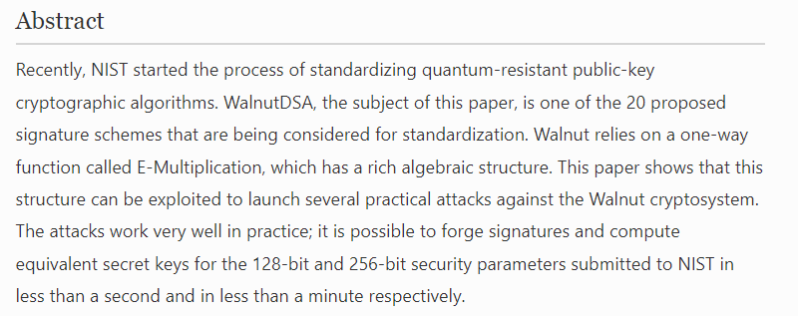
谕言一：模型之内的安全性 5/9
Notes:
2018年的亚密会论文《Practical Attacks Against the Walnut Digital Signature Scheme》就是这方面的工作。该工作成功攻击了一个入选算法标准候选的签名方案。

Slide 18
谕言一：模型之内的安全性 6/9
问：这个方案究竟有多安全？
答：很难说！
这是一个主观题。由于方案不仅需要选择参数（公钥）足够长来保证可以抵抗敌手的攻击，又需要降低参数长度使得合法用户可以顺畅运行（公钥太长则运行太慢）。 在安全和效率之前保持平衡
为了平衡两者，研究人员定义了一些安全等级，比如80比特安全和128比特安全等。在构造方案选择密钥参数的长度时，他们会根据已知的攻击方法和指定的安全等级计算出最佳的也就是安全范围内最短的密钥参数长度，从而提高合法用户的计算效率。

Slide 19
谕言一：模型之内的安全性 7/9
问题来了：研究人员是根据现有攻击方法中最高效的攻击算法计算最佳参数，而不是采用真正对该方案攻击最高效的攻击算法（因为我们人类可能没有能力找到最高效的攻击算法）。
给定一个数字签名方案，小强通过目前最高效的攻击算法A计算出签名方案的最佳密钥参数长度。
然而，小婉有可能提出一个比攻击算法A更高效的攻击算法B。在这个算法B面前，小强方案的安全性就会被自动降级。

Slide 20
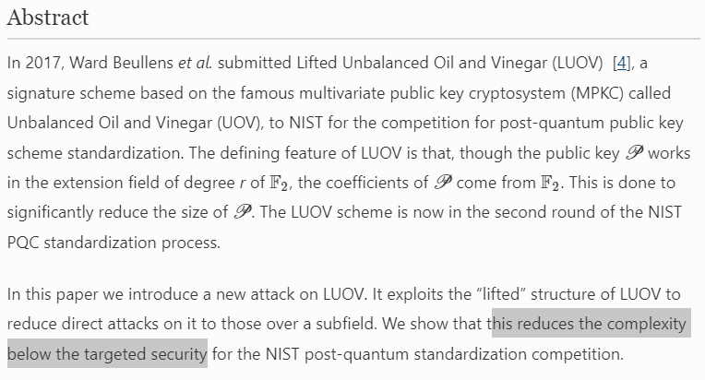
谕言一：模型之内的安全性 8/9
Notes:
2020年的美密会论文《Cryptanalysis of the Lifted Unbalanced Oil Vinegar Signature Scheme》就是这方面的工作。该工作成功地把入选算法标准候选的LUOV方案的安全性降了好几级。

Slide 21
谕言一：模型之内的安全性 9/9
密码学研究为什么会出现这么一个令人崩溃的问题？ 即可证明安全的方案其安全性仍然模糊。
这是因为我们人类还尚未解决P类与NP类等价性问题时就已经在P≠NP的基础上盖出一栋摩天大厦，而且整个人类都已经入住。
具体而言，给定一个计算困难问题A，我们人类只清楚在已知可以解决问题A的所有算法中哪一个算法最高效，但是很难弄清楚是否还存在更高效的未知算法可以解决问题A。一旦找到更高效的算法，问题A的困难性会大大降低。

Slide 22
谕言二：模型之外的安全性 1/5
假设有一个数字签名方案在标准安全模型下证明是安全的，而且安全证明是正确的。
假如暂时没有新的更高效的攻击算法出现，问题来了：这样的数字签名方案用起来一定很安全可靠吗？
答案当然是：不！

Slide 23
谕言二：模型之外的安全性 2/5
Notes:
Adi Shamir, 又是这位学术大咖，在2017年Japan Prize Commemorative Lecture上介绍了这么一个专家级观点：“Cryptographic protections will be bypassed rather than penetrated（密码方案不是用来攻破的，而是用来绕过的）”

Slide 24
谕言二：模型之外的安全性 3/5
以一个在标准安全模型下可证明安全的数字签名方案为例。
敌人可以询问任意消息的签名，但仅此而已。如果敌人尝试在标准安全模型下攻破该方案，那么它一定是个莽夫。
真正狡猾的敌人会通过安全模型之外的方法攻破该方案，这也是模型之外的意思。
敌人：我干嘛要在你限制的模型内攻破你！

Slide 25
谕言二：模型之外的安全性 4/5
在模型之外，敌人可以有多种多样的方法尝试获得更多的信息，侧信道攻击和斯诺登式攻击（嵌入后门）就是两种非常有效的方法，它们都有可能帮助敌人获得签名的私钥。
因此，给定一个方案，能不能通过模型之外的方法有效地攻击它呢？这个问题也是密码圈一直热衷探讨的问题。 当然，一般只有已经广泛受到认可的方案才会引起大家的注意和兴趣，比如已经被采用为算法标准的签名方案。

Slide 26
谕言二：模型之外的安全性 5/5
小强在证明一个方案的安全性时，可以合理地定义一个安全模型，限制敌人能够获取的信息，并证明方案在该安全模型下是安全的，即方案可以抵抗该模型之下所有的攻击。
然而，在现实世界里，我们或许很难把敌人的攻击限制在这一安全模型里。这也是为什么一个可证明安全方案会出现不安全问题的理由。
到了这里，研究生应该明白可证明安全的真正含义，可证明安全不是真正的安全，而是保证可以抵抗来自安全模型之内的攻击，仅此而已。

Slide 27
谕言三：等价关系 1/5
给定两个对象A和B。
问题来了：这两者有什么关系？
A⊆B， 还是
B⊆A， 还是
A =B？
在密码学相关领域，对象可以指（1）问题类、（2）困难性、以及（3）某类密码技术。

Slide 28
谕言三：等价关系 2/5
在计算复杂性理论的研究领域，每一问题类(class)通过计算模型、消耗计算、测量方式等不同方式定义出来。
这里的类就是一种问题集合，其中P类问题和NP类问题是最著名的两类。
截止2021年，研究人员总共定义了大约545个类问题，并热衷于这些类问题之间的关系（比如P=NP？）。

Slide 29
谕言三：等价关系 3/5
在困难问题方面，等价关系还有另一种解释，即问题与问题之间的归约关系。
如果两个问题A和B满足A=B， 那么有问题A可以归约到问题B（A比B困难）以及问题B可以归约到问题A（B比A困难）同时成立。
A可以归约到B （solving A can be reduced to solving B ≈ B is reducible to A）指的是只要能解决问题A就可以解决问题B。由于目前学术圈的描述方法存在一定混淆，中英文表达又不一样，大家需要注意。
Notes:
B问题下的instance可以模拟A问题下的instance =B is reducible to A

Slide 30
谕言三：等价关系 4/5
数字签名方案的构造有通用构造和通用改装。这两者都可以表达成从A到B的方案构造，其中B是目标方案，A是另外一种密码技术或者设计起点。当
从A到B这种关系成立时，结果意味着A比B更基础（Fundamental），即A离最低级的单向函数（One-Way Function）更近一些。
既然有从A到B的结果，那能不能同时有从B到A的结果呢？ 如果能，那意味着A和B是等价的，可以互相构造。从这个角度上看，这种等价关系的研究就是一种高级别的从A到B的研究逻辑。

Slide 31
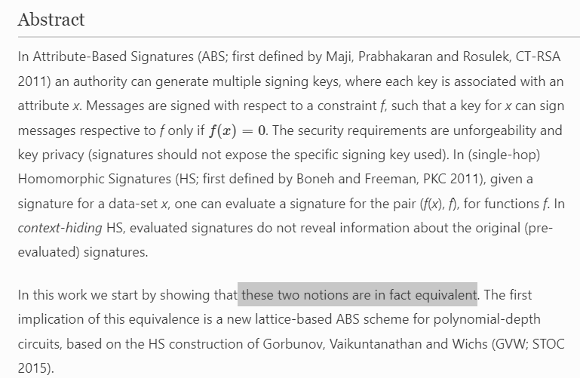
谕言三：等价关系 5/5
Notes:
017年的TCC会议上的学术论文《An Equivalence Between Attribute-Based Signatures and Homomorphic Signatures, and New Constructions for Both》就是这方面的工作，证明了某一个类的属性基签名（Attribute-Based Signatures）和某一个类的同态签名（Homomorphic Signatures）可以互相构造。

Slide 32
谕言四：谕言加强 1/3
谕言加强，就是扩大谕言的范围。
学术圈最常见的谕言加强方法是把某一种攻击变大变强，超越人类的认知极限——哦，原来这种攻击可以变得这么强啊，真是小瞧它了。
比如，攻击小强提出的签名方案时，小婉可以通过若干签名伪造一个新消息的有效签名，而小刚可以通过公钥伪造任意消息的有效签名。小刚的分析就属于以小婉方法为基础的谕言加强。

Slide 33
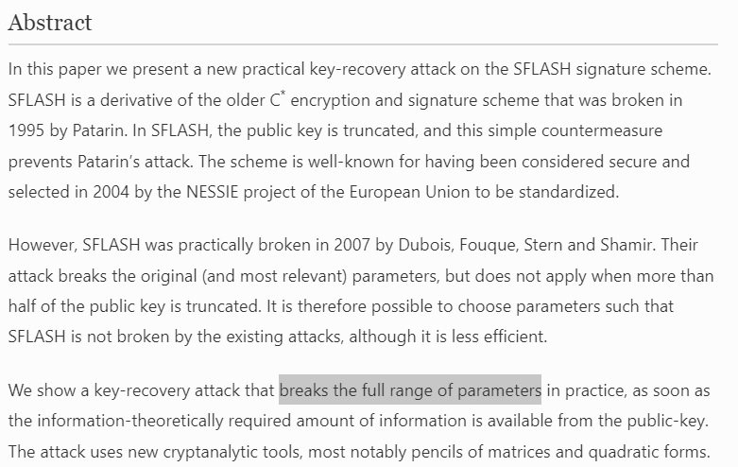
谕言四：谕言加强 2/3
Notes:
2011年的亚密会论文《Practical Key-Recovery for All Possible Parameters of SFLASH》就是这方面的工作。在前人对SFLASH方案的部分密钥参数可以攻击成功的基础上，该工作成功地攻击了SFLASH方案下所有可能选择的密钥参数。即不管该方案的密钥参数如何选择，新攻击方法都可以攻破该方案。

Slide 34
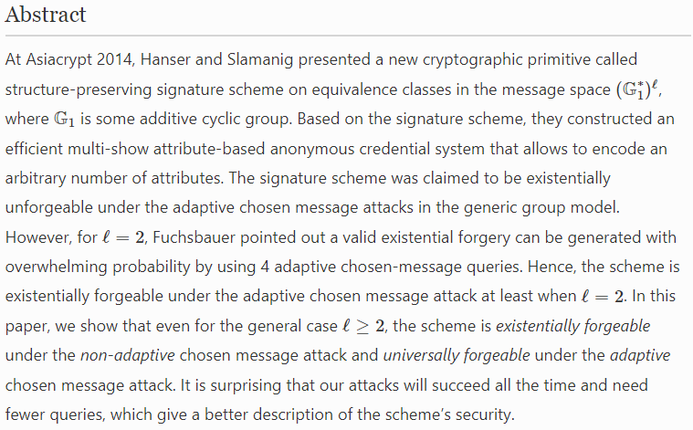
谕言四：谕言加强 3/3
Notes:
2016年的RSA会议论文《Cryptanalysis of the Structure-Preserving Signature Scheme on Equivalence Classes from Asiacrypt 2014》就是这方面的工作。在前人对密钥参数l=2的方案攻击成功的基础上，该工作提出的方法可以攻破所有密钥参数l2 的该类密码方案。

Slide 35
论文导读

Slide 36
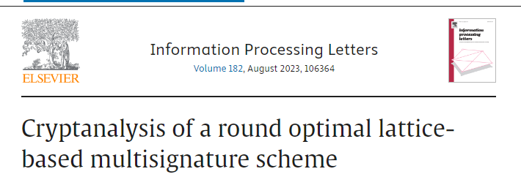
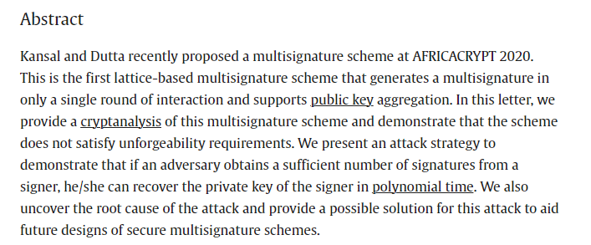
论文 1

Slide 37
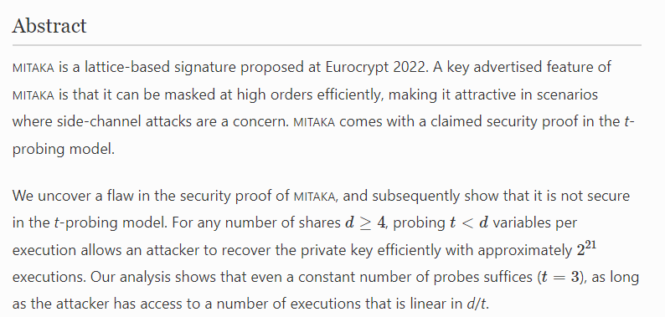
论文 2

Slide 38
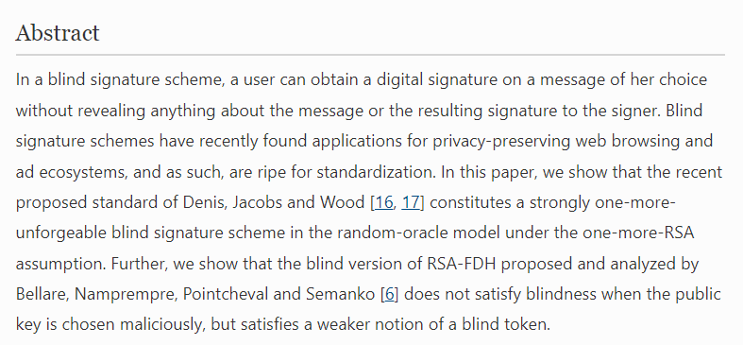
论文 3

Slide 39
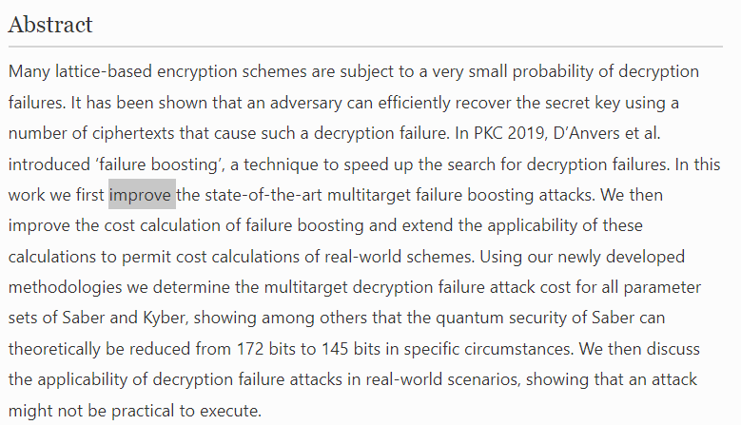
论文 4
Notes:
我已经干不动了，这些例子都是自己DBLP 会议，看论文标题任意找出来的

Slide 40
第15课（完）

